Slide 1
HTML5

Slide 2
오늘 배울 내용
HTML5 그래픽
HTML5 API
파비콘과 이모지

Slide 3
HTML5 그래픽

Slide 4
Canvas
웹 페이지에 그래픽을 위한 컨테이너(container) 역할
그래픽을 그리기 위해서는 자바스크립트(JavaScript) 등의 스크립트 언어를 이용

Slide 5
canvas 요소의 속성
canvas 요소는 테두리(border)도 콘텐츠(content)도 없는 웹 페이지 내의 단순한 사각형의 공간
반드시 style 속성을 이용하여 캔버스의 크기를 설정
해당 요소의 id 속성을 이용

Slide 6
canvas 사용
<canvas id="myCanvas" width="200" height="100" style="border:1px solid #000000;">
</canvas>

Slide 7
canvas 그리기 위한 자바스크립트 순서1
캔버스 요소의 id들고오기
let paper = document.getElementById(“myCanvas");
캥버스에 그릴 개체 만들기
let context = paper.getContext("2d");

Slide 8
canvas 그리기 위한 자바스크립트 순서2
색과 모양 정하기
context.fillStyle = "#FF0000";
context.fillRect(0, 0, 150, 75);

Slide 9
선을 그리기위한 자바스크립트
context.moveTo(0, 0);
context.lineTo(200, 100);
context.stroke();

Slide 10
원을 그리기위한 자바스크립트
ctx.beginPath();
ctx.arc(95, 50, 40, 0, 2 * Math.PI);
ctx.stroke();

Slide 11
텍스트를 그리기 위한 자바스크립트
ctx.font = "30px Arial";
ctx.fillText("Hello World", 10, 50);
ctx.strokeText("Hello World", 10, 50);

Slide 12
그라데이션 그리기위한 자바스크립트
그라디언트 생성
let grd = context.createRadialGradient(75, 50, 5, 90, 60, 100);
grd.addColorStop(0, "red");
grd.addColorStop(1, "white");
// Fill with gradient
ctx.fillStyle = grd;
ctx.fillRect(10, 10, 150, 80);

Slide 13
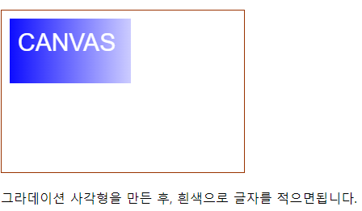
canvas 실습
캔버스에 아래와 같이 그림을 그리세요
+ 다른 빈 위치에 글자색에 그라디언트 입히기

Slide 14
SVG(Scalable Vector Graphics)
확장 가능한 벡터 그래픽
웹용 벡터 기반 그래픽을 정의하는 데 사용
그래픽을 XML 형식으로 정의
SVG 파일의 모든 요소와 모든 속성은 애니메이션 가능
SVG는 W3C 권장 사항

Slide 15
선
<line x1="50" y1="50" x2="200" y2="150" stroke="orange" stroke-width="5"/>

Slide 16
원
<svg width="100" height="100">
<circle cx="50" cy="50" r="40" stroke="green" stroke-width="4" fill="yellow" />
</svg>

Slide 17
직사각형
<svg width="400" height="100">
<rect width="400" height="100" style="fill : rgb(0,0,255); stroke-width:10; stroke:rgb(0,0,0)” />
</svg>

Slide 18
SVG 둥근 사각형
<svg width="400" height="180">
<rect x="50" y="20" rx="20" ry="20" width="150" height="150"
style="fill:red; stroke:black; stroke-width:5; opacity:0.5" />
</svg>

Slide 19
다각형
<svg width="300" height="300">
<polygon points="10,100 190,100 30,200 100,40 170,200"
stroke="orange" stroke-width="5" fill="yellow"/>
</svg>

Slide 20
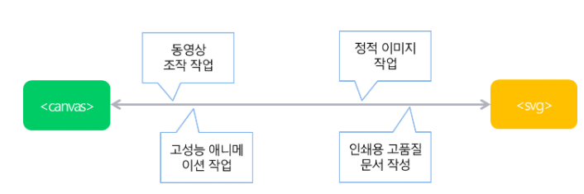
Canvas vs SVG
canvas 요소의 성능은 화면이 작거나, 픽셀 수가 많을 경우(>10k)에 좋습니다.
svg 요소의 성능은 화면이 크거나, 픽셀 수가 적을 경우(<10k)에 좋습니다.

Slide 21
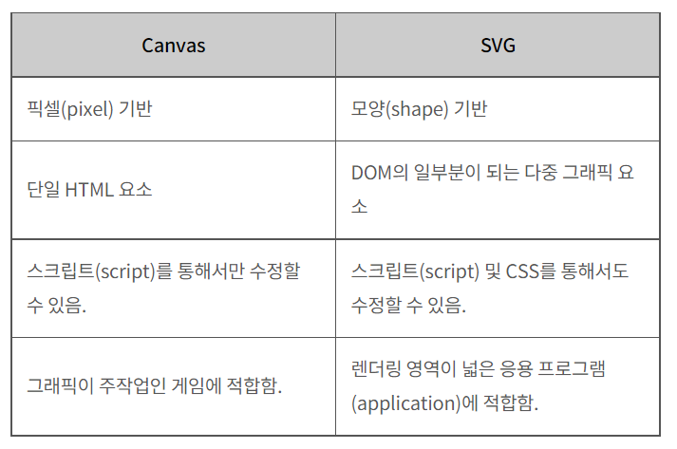
Canvas vs SVG 차이점

Slide 22
HTML5 API

Slide 23
HTML5 API – 자바스크립트 사용
API(Application Programming Interface) 애플리케이션 프로그래밍 인터페이스
Geolocation
Drag and Drop
Web Storage
Application Cache
Web Worker
Server Sent Events

Slide 24
이모티콘
UTF-8(유니코드) 문자 집합의 문자
숫자(엔티티)를 사용하여 표시
😄은 128516
😍는 128525
💗은 128151
<p>&#128512;</p>

Slide 25

파비콘(favicon)
브라우저 탭의 페이지 제목 왼쪽에 표시되는 아이콘
<head>
<title>My Page Title</title>
<link rel="icon" type="image/x-icon" href="/images/favicon.ico">
</head>

Slide 26
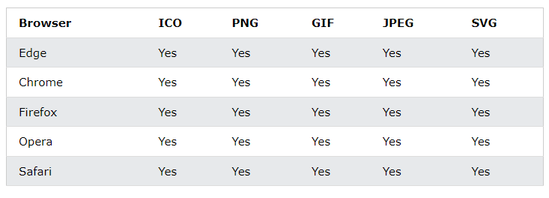
파비콘 지원 형식

Slide 27
QnA

